Slide 1
Планеты
Муниципальное казённое образовательное учреждение
«Большесалырская средняя школа».
Лыспак Анжелика Ученица 9 класса
Ачинский район, с. Большая Салырь, 2014 г

Slide 2
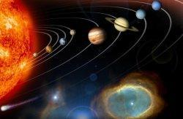
Немного из истории
Ещё в Древней Греции упоминали о семи светящихся телах, которые движутся по небу на фоне неподвижных звёзд .Теми космическими телами были: Солнце, Меркурий, Венера, Луна, Марс, Юпитер и Сатурн. Земля в этот перечень
не входила, так как древние греки считали именно Землю центром всего сущего.
И только в XVI веке Николай Коперник в своей научной работе под названием «Об обращении небесных сфер» пришел
к выводу, что не Земля, а именно Солнце должно быть
в центром системы планет. Поэтому из списка убрали Солнце
и Луну, и внесли в него Землю. А после появления телескопа 1781 и 1846 годах добавили Уран и Нептун.
Последней открытой планетой Солнечной системы с 1930 года до недавних пор считался Плутон.

Slide 3
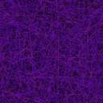
Определение
Планета – это небесное тело, которое должно удовлетворять четырём условиям:
Тело должно обращаться вокруг звезды ( вокруг Солнца)
Тело должно обладать достаточной гравитацией, чтобы иметь сферическую или близкую к ней форму.
Тело недолжно иметь в близи своей орбиты других крупных тел.
Тело не должно быть звездой.

Slide 4
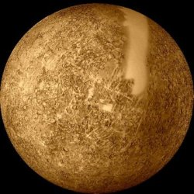
Меркурий
Меркурий- самая близкая к Солнцу планета, радиус его орбиты
составляет около 58 мил. км, что почти в 3 раза меньше
расстояния от Земли до Солнца. Это значит, что солнечный диск
с Меркурия выглядит примерно второе большим,
чем с Земли. Эта планета известна человечеству с глубокой
древности: её наблюдали как белую звезду, не поднимавшеюся
высоко над горизонтом и появляющеюся то на востоке - за два
часа до восхода, то на западе – в течении двух часов после
заката. Греки назвали планету Гермесом, а римляне Меркурием,
у обоих древних народов это было имя хитроумного, ловкого
бога- покровителя купцов и воров, путешественников и игроков, вестников богов и проводников душ умерших
в подземно царство.

Slide 5
Исследование Меркурия
Меркурий вообще трудно наблюдать с Земли из-за её близость к Солнцу.
На небесной сфере он не отходит от Солнца дальше
28 градусов и теряется в лучах восходящего или заходящего светила.
По легенде, даже великому астроному Копернику не разу в жизни не удалось разглядеть эту планету. Однако сейчас люди знают о Меркурии гораздо больше- благодаря космическим исследованиям. В 1974-1975гг. Американский космический аппарат «Маринер- 10» трижды проходил мимо Меркурия
и перидовал изображение его поверхности.
3 ноября 1973 г. Стартовал с Земли в направлении Венеры, «Маринер»
5 февраля 1974 г. Достиг этой планеты и отправился к Меркурию.
29 марта1974г. Космический аппарат приблизился к Меркурию на рекордное расстояние- 705 км.
Совсем недавно исследование возобновились: в 2004г. К Меркурию отправилась американская межпланетная автоматическая
станция «Мессенджер», которая продолжала исследования

Slide 6
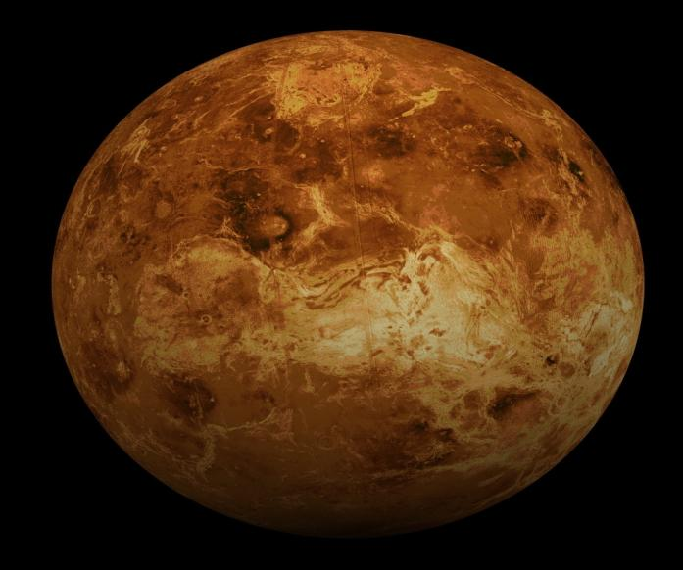
Венера
Венера- вторая по близости к Солнцу планета солнечной системы. Своим размером Венера лишь немного уступает Земле, поэтому её иногда называют «сестрой Земли» Спутников не имеет.
Атмосфера состоит из углекислого газа с примесями азота
и кислорода. Давления воздуха на планете составляет более
90 атмосфер, что в 35 раз больше земного.
Углекислый газ и, как следствие, парниковый эффект, уплотненная атмосфера, а также близость к Солнцу позволяют Венере носить титул « самой горячей планеты». Температура
на её поверхности может достигать 460 C
Получила имя от богине любви и красоты .Древние считали
её двумя разными звёздами и называли Фосфором – светоносной, то есть утреней,
звездой и Геспером- вечерней

Slide 7
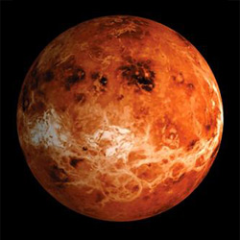
Похожа на Землю
Венеру не редко называют родной сестрой Земли. Действительно, у этих планет много общего: оби соседки расположены сравнительно недалеко от Солнце, ралиус Венеры ( 6051 км) лишь немногим меньше земного. К томуже поверхность обоих планет окружена плотной газоволй оболочкой: Венера, как и Земля имеет атмосферу.

Slide 8
Поверхность Венеры
Оказалось что на Венере не так много кратеров,
как на Меркурии, и, вероятно, большинство из них- вулканические.
Рельеф планеты состоит из равнин, пересеченных горными цепями и возвышенностями. Две горной область,
по площади сопоставимые с земными материками, получили названия Земля Афродиты и Земля Иштар
( Афродита- греческая богиня любви, Иштар – богиня любви древних ассирийцев.) дело в том, что все элементы венерийского ландшафта было решено назвать женскими именами:
так на Венере появились, напр., долина Лакшми (в честь индийской богини любви и красоты), кратер Клеопатры
и даже .. Кратер Баба- Яга.

Slide 9
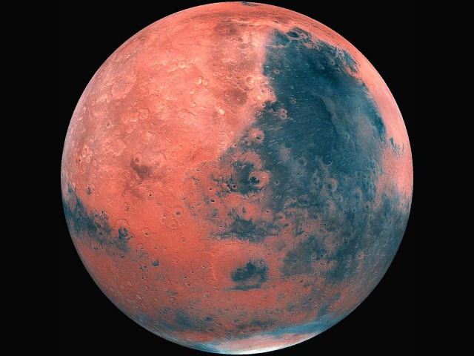
Марс
Следующая за Землё, или четвёртая, считая
от Солнца, планета – Марс. От нашего светилы
его отделяют 228 мил. Км. Марс люди наблюдали
с глубокой древность: время от времени
он появлялся на небе оранжево- красной звездой. Красное « кровавое» сияние планеты заставляла греком посвять эту планету богу войны Аресу.
У римлян бог войны носил имя Марс, от его планета получила своё название.

Slide 10
Красная планета
Марс в 2 раза меньше Земли , и в 10 раз легче
её по массе. Красный цвет планеты объясняется тем, что её грунт богат железом. Очень тонкая разреженная атмосфера Марс образован в основном углекислым газом. Из замёршей смеси водяного инея, пыли
и углекислота газа состоят даже полярные щепки.
их размеры уменьшаются летом, и увеличиваются зимой- смена времён года на планете сменяется очень часто. Год не Марсе длимся 687 сумок,
а оборот вокруг свое оси совершает почти как Земля 24 часа 37 мин. Средняя температура на Марсе -70C, и только вблизи экватора она поднимается до 0 C.

Slide 11
Противостояние
Для наблюдения за Марсом нужен благоприятный момент противостояния , когда Солнце, Земля
и Марснаходятся на одной прямой. Премрно в14 раз лет наступает так называемое великое противостояние: в этот момент Земля максимально улалена от Солнце, а Марс наиболие близок к нему, растояние между планетами сокращается 56 мил. Км. И в телескоп можно увидить некоторые детали поверхности Марса: темные и светлые полосы
в центре и светлые области (полярные Щепки)
у полюсов. Так же, как и у Луны , темные облости называют морями , а светлые материками.

Slide 12
Страх и ужас
Ещё в 1877г. у Марса было открыто два спутника.
Их назвали Фобос (по гречески «страх») и Деймос («ужас»). Они представляют собой каменные куски ,
по форме напоминающие картофелины. Вероятно,
они и есть астероиды, когда то захваченные Марсом.
Оба спутника изуродованы кратерами: в далёком прошлом Деймос и Фобос подвергались метеоритной
« бомбардировки». Но Фобос кроме кратеров оказался покрыт и загадочной системой параллельных глубоких борозд длиной1 км. и глубиной до 20 м . Именно этот факт снова дал пищу для размышления сторонникам гипотез жизнь на Марсе.

Slide 13
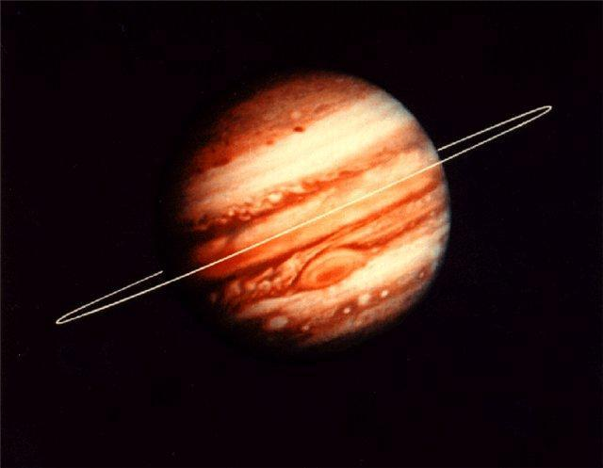
Юпитер
Пятая от Солнца планета Юпитер- самая большая планета Солнечной системы. Эту планету отделяет от Солнца расстояние в 778 мил. Км.,
а её масса превышает массу всех других планет, вмеси взятых. Не случайно Юпитер получил имя главного римского бога, царя всех богов ( греки называют его Зевсом). Эта планета известно людям ещё с древности: бывают ночи, когда Юпитер ярко сияет на небосводе, уступая блеском только Венере.

Slide 14
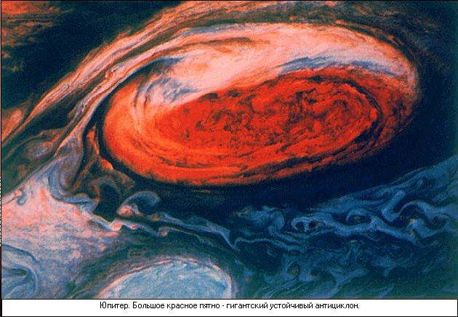
Большое Красное Пятно
В атмосфере Юпитера вот уже 300 лет наблюдается впечатляющее явление – Большое Красное Пятно. Это огромное атмосферное образование размером 15000-30000км, её площадь в двое превосходит размеры Земли! когда-то астрономы предполагали , что загадочное пятно – это озеро раскаленной лавы. Но уже в конце XIXв. Было выдвинуто предположение,
что Большое Красное Пятно состоит из какова-то очень легкого в-ва, но только твёрдого, а не жидкого, поддерживая довольно плотной атмосферой Юпитера на большой высоте.
На его твёрдость, указали тот факт, что он перемещается по планете. В настоящее время ученые предполагают что это пятно – это гигантский вихрь в атмосфере. Около 60 лет назад учёные обнаружили пятна но они значительно малы.

Slide 15
Спутники Юпитера
Юпитер окружён целой сетьёй спутников, их у планеты 16, первые четыри (Ио, Европу, Ганимед Каллисто)открыл в 1610г. Еще Галилео Галилей наблюдавший планету в телескоп.Названия некоторым спутником Юпитера дали имена возлюбленных римского бога.Самый большой из спутников-Ганимед.Наибольший интерес ученых в последние годы вызвала Европа.После изучения снимков,сделанных «Вояджером» ,ученые пришли
к выводу ,что темные полосы на поверхности этого спутника-трещина
в ледяном покрове.Происходящие трещина до сих пор остаются загадкой.Некоторые астрономы пологают,что воды,поднимавшиеся когда-то из недра Европы,замерзли,в то время как снизу эту ледяную кору распирали новые потоки воды.Именно это и привело к образованию трещины
на поверхности спутника.В 1979 г. Выяснилось,что Юпитер помимо крупнейших спутников имеет кольца,подобных Сатурну.Кольцо-великана очень узкие и состоит из мелких пылевых частиц,увидеть его с земли не возможно,потому что она повернуто к нему ребром.

Slide 16
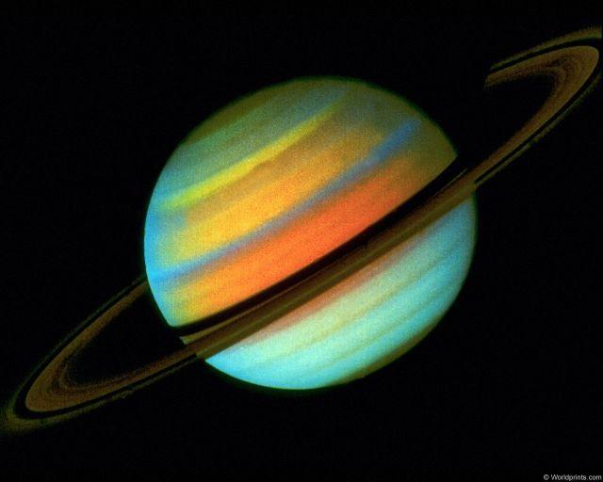
Сатурн
Шестая планета солнечной системы –Сатурн.
Он отстоит от солнца на 1,43млрд.км.Это последняя из планет ,видимых невооруженным глазом
и потому известных человечеству с древности. Названа оно в честь древнеримского бога Сатурна – божества плодородия, отца Юпитера и других богов. Со изобретении телескоп а внимание астрономии широкий светлые кольца, в которых
как будто погружена планета.

Slide 17
Планета, похожа на Юпитер
По строению Сатурн во многом похож не Юпитер, своего соседа: он тоже состоит из водорода и с немного примесью гелия, атмосфера также затянута слоем аммиачных облаков,
и на Сатурне бушуют гигантски штормы, видна
даже в телескоп с Земли. Поверхность планеты
под атмосферой покрывает океан жидкого водорода, а в центре Сатурна находится огромное ядро, чья масса превышает земную в 20 раз. Она состоит из камня, железа ,и изо
льда- смесь кристаллов воды , метала и аммиака, способна
не плавится при температуры более 10000К,царящих в недрах планеты.

Slide 18
Загадочное кольцо
Пожалуй, самое замечательное во внешнем виде планеты оказываются эффектными кольца, Опоясывающее Сатурн по экватору. Ширена этого кольца колосальна-10000 тыс. км, толщена довольна мала- не более 50 м.
три больших кольца разделены промежутками, а с наружи наиболее большом расстоянии от них было недавно открыто ещё несколько тонких и прозрачных колец. Первый внимание на необычный вид Сатурна обратил Галилей.
Было это в 1610г. Итальянский ученый ученный тогда решил, что увидел два близких спутника планеты. Но в 1655г. Было выяснено, что это не спутники,
а сплошные кольца . Планета- гигант окружена не спутниками, а 5 кольцами,
не соприкасающимися с друг другом.
Пожалуй, самое оригинальное предположение выдвинул на этот счёт
К.Э. Циолковский, который считал, что кольца Сатурна, « может быть,
тоже живые, иначе трудно, почти невозможно объяснить их существования;
есть не что-то разумно , управляло ими, кольца должны бы образовать для Сатурна луну».

Slide 19
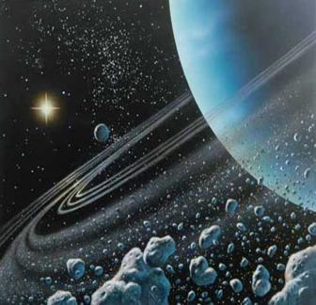
Уран
Седьмая планета Солнечной системы – Уран- от Солнца отделяют 2.87 млрд.км. Эта планета не была известна в древность. 6 звёздную величину,
он различим в виде тусклой звёздочки,
в которой ни кто не заподозрил планету.
Открыт был Уран случайно: в 1781г.
Астроном – любитель Вильям Гершель заметил на небе светлый летящий диск, который принял за комету.
Гершель сообщил об увиденном профессиональным астрономом, и выяснилось, что он открыл новую планету.

Slide 20
« Георгиевская звезда»
Когда живший в Англии учитель музыки и астроном –любитель Гершель узнал, что обнаружена им 13 марта 1781 году комета при ближайшем рассмотрении оказалось ранее
не известная планета Солнечной системы, он решил
её назвать в честь своего покровителя – короля Англии Георга III. Гершель объявил учёному миру, что новая планета именуется Георгиевской звездой. Но европейски астрономы
на отрез отказались от такого названия, они считали,
что открытую планету стало именовать подобны другим планетам Солнечной системы. Первооткрывателю нечего
не оставалось делать, как согласится с большинством ученых. так с всеобщем одобрении планету стали звать Ураном – это имя её дал немецкий учёный И. Боде. Уран получил своё названия по имени древнегреческого героя неба,
супруга Геи-Земли, который считался отцам
титанов, одноглазых циклопов.

Slide 21
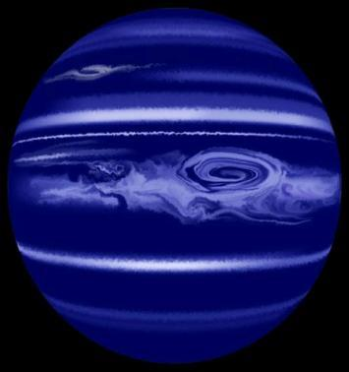
Нептун
Восьмая планета нашей системы, считая от Солнца,- Нептун- была открыта в1846г. Расстояние от её до Солнце 4,5 млрд. км.
Эта планета невидна на небе невооруженным глазом,
но её можно заметить в хороший бинокль.
В продолжении древнеё традиции Нептун получил своё имя в честь римского морского божества.

Slide 22
Источники:
https://ru.wikipedia.org/wiki/%CF%EB%E0%ED%E5%F2%E0
http://galspace.spb.ru/

